Slide 1
ПРИЕМ детей в 1 класс 2021/2022 учебного года

Slide 2
Основные нормативные документы 2021 года
Приказ Министерства просвещения РФ от 02.09.2020 № 458 «Об утверждении порядка приема на обучение по образовательным программам начального общего, основного общего и среднего общего образования»;
Постановление администрации МО Щекинский район от 20.01.2021 г. № 1-33 «О закреплении муниципальных образовательных учреждений, реализующих образовательные программы дошкольного, начального общего, основного общего и среднего общего образования, за конкретными территориями муниципального образования»;
Постановление администрации МО Щекинский район от _____________ г. № _______ «О внесении изменения в постановление администрации муниципального образования Щекинский район от 03.10.2017 № 10-1290 «Об утверждении административного регламента предоставления муниципальной услуги «Зачисление в образовательное учреждение»» (подготовлен Проект нового регламента).

Slide 4
Размещение информации о начале приемной кампании в 1 классы 2021/2022
Муниципальные образовательные организации с целью проведения организованного приема детей в первый класс размещают на своих информационном стенде и официальном сайте в сети Интернет информацию:
о количестве мест в первых классах не позднее 10 календарных дней с момента издания распорядительного акта, о закреплении образовательных организаций за конкретными территориями муниципального района (городского округа);
- о наличии свободных мест в первых классах для приема детей, не проживающих на закрепленной территории, не позднее 5 июля текущего года.

Slide 5
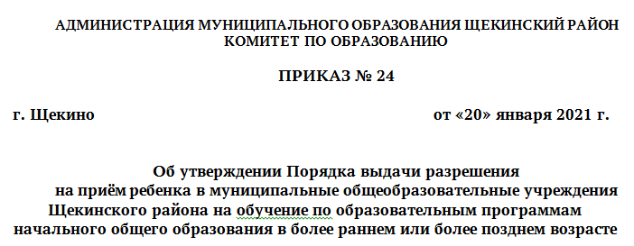
Прием детей в первый класс, не достигших на 1 сентября текущего года 6 лет и 6 месяцев, или старше 8 лет
Основные изменения:
Исключены требования СанПин об обучении детей, не достигших возраста 6 лет 6 месяцев к началу учебного года, в МБОУ с соблюдением всех гигиенических требований к условиям и организации образовательной деятельности для детей дошкольного возраста.
Исключены ограничения по срокам обращения родителей (законных представителей) в комитет по образованию.
Уточнена формулировка справки МБОУ о наличии свободных мест. Количество свободных мест указывается на дату обращения родителей (законных представителей).

Slide 6
Приемные кампании 2020 года
Этап | Период | Категория
Первый | с 08.00 1 апреля 2021 года по 23.59 30 июня 2021 года | для поступающих в первые классы общеобразовательных учреждений, закрепленных за территорией, на которой проживает ребёнок, детей, имеющих право первоочередного и преимущественного приема, детей – воспитанников дошкольных учреждений, входящих в Центры образования
Второй | с 08.00 6 июля 2021 года по 23.59 05 сентября 2021 года | для поступающих в первые классы общеобразовательных учреждений, незакрепленных за территорией, на которой проживает ребёнок, до момента заполнения свободных мест

Slide 7
Зачисление
в образовательное учреждение на РПГУ
Укажите желаемый вид заявления:
Первичная запись (запись в школу текущего года)
Заявление на перевод (перевод текущего года)
Запись в 1-ый класс будущего учебного года
Зачисление в класс будущего учебного года
Перевод в класс будущего учебного года

Slide 8
Порядок и сроки предоставления информации в РИС УСО ТО
(АИС «Е-услуги»)
Информация для ввода | Исполнитель на уровне ОО | Ответственный на уровне исполнительной власти, ОМСУ, ОО | Срок
Создание классов (в рамках проведения приемной кампании) | Уполномоченный образовательной организации | Руководитель образовательной организации, муниципальный администратор | ежегодно до 1 апреля; ежегодно до 1 июля
Прием заявлений и зачисление детей в образовательные организации | Уполномоченный образовательной организации | Руководитель образовательной организации, муниципальный администратор | Круглогодично, в соответствии с правилами приема

Slide 9
Схема перехода статусов заявления при зачислении в ОО
Заявитель
Подача заявления в ОО (ВС/ЕПГУ/РПГУ/почта)
Зарегистрировано
Формирование очереди
Заявитель подтверждает зачисление?
Отказ заявителя
нет
да
нет
Отказано до направления
Х
Х
да
Места есть?
Предоставление документов
Проверка достоверности документов
да
Х
нет
Ожидание предоставления документов
Документы достоверны?
нет
Документы предоставлены?
Х
да
Направлен в класс
Зачислен в ОО
Создание приказа в СГО
Зачислен

Slide 10
Смена статуса | Обоснование смены статуса
с «Зарегистрировано» на «Отказано до направления» | «Отсутствуют свободные места»
с «Зарегистрировано» на «Отказ заявителя» | «Получен письменный отказ заявителя»
с «Зарегистрировано» на «Направлен в класс» | «Получен полный пакет документов»
с «Направлен в класс» на «Зачислен в ОО» | «Издан приказ о зачислении»
Руководитель общеобразовательной организации издает распорядительный акт о приеме на обучение детей в течение 3 рабочих дней после завершения приема заявлений о приеме на обучение в первый класс будущего учебного года в первый этап приемной кампании.
В дальнейшем – распорядительный акт о приеме издается
в течение 5 рабочих дней (п. 31 Порядка).

Slide 11
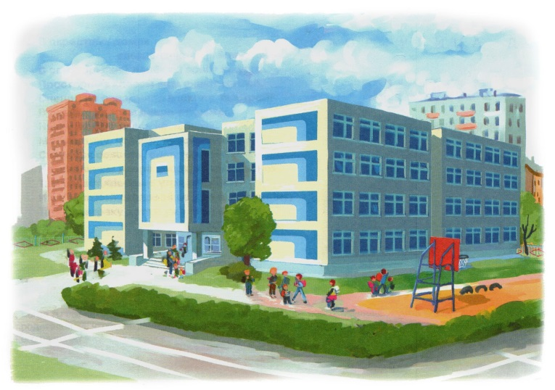
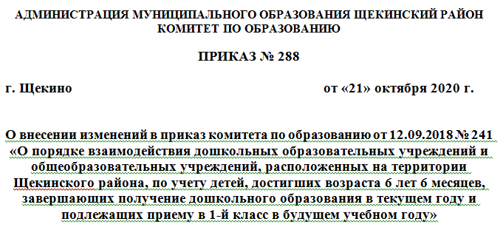
Взаимодействие дошкольных образовательных учреждений и общеобразовательных учреждений
Детский сад
Школа

Slide 12
Взаимодействие дошкольных образовательных учреждений и общеобразовательных учреждений
«В феврале текущего учебного года ДОУ совместно с ОУ проводят родительские собрания будущих первоклассников с целью информирования родителей (законных представителей) о Порядке приема в общеобразовательные учреждения, подаче заявлений в электронном виде на региональном портале государственных и муниципальных услуг по электронному адресу: http://www.gosuslugi71.ru»
В формате видеоконференцсвязи

